Slide 1
Fyziologie živočichů (včetně člověka) – cvičení Bi2BP_FYZL, ukonč. Z 2022 doc. RNDr. A. Žákovská, Ph.D.

Slide 2
Podmínky k ukončení:
1) docházka – maximum 1 absence (možnost náhrady v tomtéž týdnu)
2) protokoly (odevzdané po každém, každém druhém cvičení)
3) pracovní list v každém cvičení
3) aktivita v hodině 1x za semestr (dle rozpisu témat – vedení cvičení na zadané téma + teoretická příprava pro spolužáky, příprava pracovního listu – viz rozpis, podrobněji web)
– alternativně: seminární práce s fyziologickou tématikou

Slide 3
Ad 2) Protokol (odevzdává každý za sebe) – web s návody
1. datum, jméno pracovníka
2. název úlohy
3. úkol, nebo cíl práce (vlastní postavení problému, který se má pokusem vyřešit), teorie, podstata reakcí - vysvětlit
4. provedení pokusu – metodické údaje včetně pomůcek, stručný postup práce
5. Výsledky měření nebo sledování, výpočet, grafické vyjádření výsledků, zhodnocení
6. závěr (odpověď na zadaný úkol, cíl)
V podobném duchu jsou členěny také odborné (vědecké) práce.

Slide 4
Základem poznání ve fyziologii – experimentální práce. Časová a materiální náročnost
Výrazně jiné podmínky v praktickém cvičení z fyziologie.
Zásady práce v laboratoři – zvýšená hygiena, ochranné pomůcky (plášť), brýle, rukavice, bezpečnostní předpisy běžné pro chemické a biologické laboratoře.
V místnosti praktika se nesmí jíst, pít ani kouřit. Směrnice MŠ ČSR (33/1974) a návazně věstník MŠ č. 12 ze dne 9. 1. 1989 specifikuje seznam prací zakázaných těhotným ženám.
Z toho důvodu mohou těhotné ženy absolvovat praktická cvičení pouze s jejich písemným souhlasem.

Slide 5
Všeobecné zásady práce ve fyziologickém praktiku: úkoly pro vedoucí dvojici
- předem zkontrolovat úplnost a funkceschopnost pomůcek
- udržovat pořádek na pracovním stole, pokud to není nutné nepohybovat se mimo pracovní stůl
- po skončení pokusu, nebo jeho části, očistit a omýt pomůcky (hlavně věci přicházející do styku s krví).
- předat pomůcky vedoucímu cvičení

Slide 6
Další zásady práce ve fyziologickém praktiku:
Předpokladem úspěšného zvládnutí praktika je teoretická příprava, kde kromě obecně teoretického přehledu je nutno si přečíst metodický návod a promyslet vlastní provedení experimentu.

Slide 7
Teoretický úvod k doplnění přednášek
Voda

Slide 8
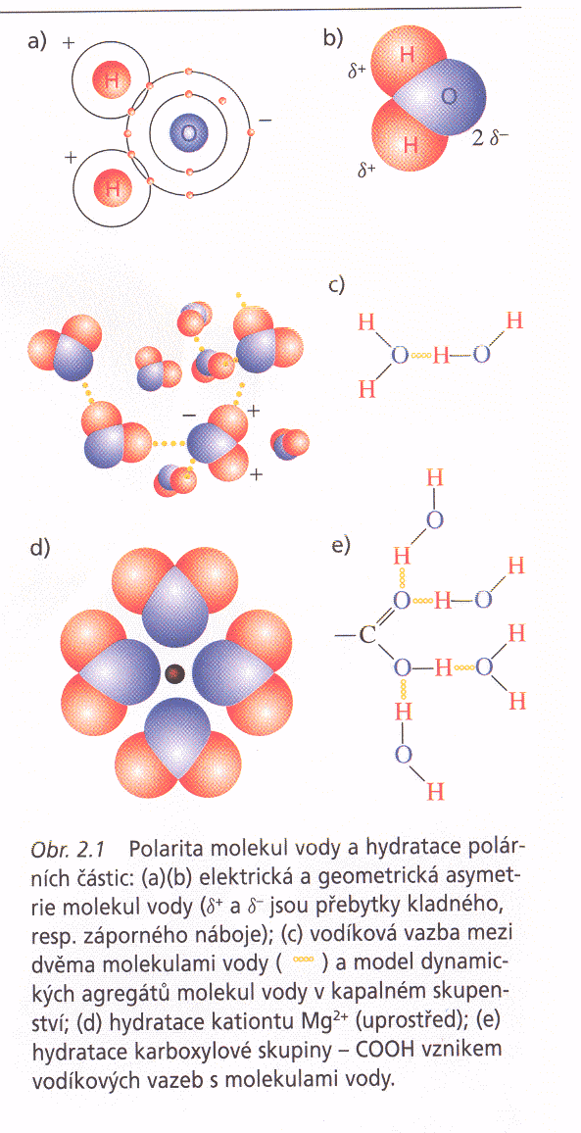
Voda
Základní substrát v živé hmotě. Největší část těla organismů.
a) Fylogenetickým vývojem se obsah vody snižuje
b) Aktivní tkáně s větším obsahem vody
c) Ontogenetickým vývojem se obsah vody snižuje

Slide 9
Tab.: Podíl vody v některých živočišných organismech
Organismus | Obsah vody (%)
Trepka Chobotnice Dešťovka Rak Pstruh Skokan Myš | Až 99 90 88 84 80 74 67
Člověk | 60 – 70(80)

Slide 10
Tab. : Obsah vody v orgánech, tkáních a tělesných tekutinách dospělého člověka
Orgán, tkáň, tekutina | Obsah vody (%)
Tuk Kosti Játra Kůže Mozek – bílá hmota Mozek – šedá hmota Svaly Srdce Vazivo Plíce Ledviny Krev Krevní plazma Žluč Mléko Moč Slina Pot | 25 – 30 16 – 46 70 72 70 84 76 79 60 – 80 79 82 83 92 86 89 95 99,4 99,5

Slide 11
OBSAH VODY V POTRAVINÁCH (vedeno v % )
Okurky | 96
Meloun | 93
Rajčata | 93
Jahody | 90
Pomeranč | 87
Jablko | 84
Nové brambory | 77
Banán | 75
Hovězí maso | 70
Vepřové maso | 57
Chléb | 41
Houska | 26
Uherský salám | 26
Hrubá mouka | 14
Hrách | 12
Stolní olej | 1
Cukr | 0,5
Sádlo škvařené | 0,3

Slide 12
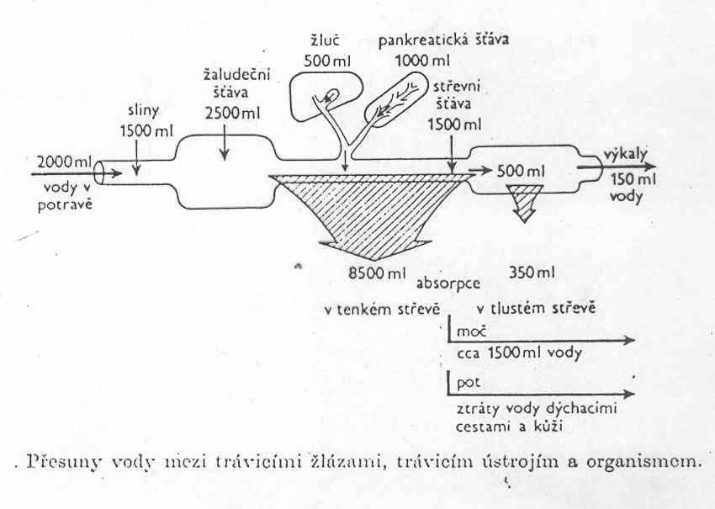
Funkce vody:
1. Rozpouštědlo, ionizace solí, zásad, kyselin, osmotické jevy
2. Disperzní fáze pro koloidy (bílkoviny, glykogén)
3. Reakce prostředí (koncentrace H+ a OH- iontů)
4. Termoregulace živočichů
Přísun vody x ztráty vody
Voda
Člověk 70 kg (42 kg vody)
denní ztráty:
1 500 ml moč
150 ml stolice
900 ml výpar
Doplňování:
potrava 800 (– ) ml
nápoje 950 (– ) ml
metabolická voda 250 ml

Slide 13
Prvky
v jednoduché formě, jednoduchých, ale i složitých sloučeninách.
Biogenní prvky – tj. prvky obsažené v živé hmotě – asi 60
A.1. Prvky ve větších množstvích:
O – 65 %, C – 21 %, H – 10 %, N – 3 %, Ca – 2%, P – 1 %
2. P. v malých množstvích: Cl, F, S, K, Na, Mg, (Al)
3. P. v nepatrných množstvích: Fe,Cu,Si,Mn,Zn,Br
(B,Sr,Ti,Ba,F,Rb,Se,Mo,I,Hg,Ra)
4. P. ve stopách: As,Li,Pb,Sn,Co,Ni

Slide 14
Tab.: Průměrné prvkové složení těl suchozemských živočichů
Prvek | % | Prvek | % | Prvek | % | Prvek | %
O C H | 70 18 10 | Ca N K Si P Mg S Cl Na Al Fe | 5 . 10⁻¹ 3 3 1,5 7 . 10⁻² 5 4 2 2 2 2 | Mn B Sr Ti Zn Li Cu Ba | 7 . 10⁻³ 1 1 8 . 10⁻⁴ 3 1 1 1 | F Br Rb Se Ni As Mo Co I Hg Ra | 8 . 10⁻⁵ 8 5 5 3 3 2 1 1 1 . 10⁻⁷ 1 . 10⁻¹²

Slide 15
Tab.: Průměrné prvkové složení lidského organismu
Prvek | % | Prvek | % | Prvek | % | Prvek | %
O C H N Ca | 65 18 10 3 1,6-2,2 | P K S Cl Na Mg Fe | 0,8–1,1 3,5.10⁻¹ 2,5 1,5 1,5 5 . 10⁻² 4 . 10⁻³ | Mn Cu I Co | 3.10⁻⁴ 1,5 4.10⁻⁵ 4 | Zn F Ni | stopy “ “

Slide 16

Funkce:
OCHN – nepostradatelné
O oxidace, C řetězení, H energetické hospodaření, N složka bílkovin
Ca – regulátor enzymatické aktivity, metabolismus kostí
P – přenašeč energie, metabolismus cukrů, kosti, zuby, NK
Cl – chloridy v tekutinách, vzruch
F – zpevňující opornou soustavu, zuby
S – součást bílkovin, oxidační reakce, desinfekce krve
K – vnitrobuněčná tekutina, vzruch
Na – mimobuněčná tekutina, vzruch
Mg – kontrakce svalů, nervosvalová dráždivost, enzymatické pochody
Fe – oxidační děje – dýchací barvivo
Cu – enzymy, dýchací barvivo
I – jodované tyroziny pro metabolismus
Br – (v podobě solí) inhibitor nervových procesů, útlum činnosti orgánů, sedativum
Mn – aktivátor enzymů, krvetvorba, růst plodu
Zn – inhibitor nukleotidázy, syntéza DNA, podpora činnosti imunních buněk,
produkce bílkovin,
Co – krvetvorba, B12

